Slide 1



СИСТЕМА ДИСТАНЦИОННОГО ОБУЧЕНИЯ
КУРСЫ ПОВЫШЕНИЯ КВАЛИФИКАЦИИ
в рамках совместного европейского проекта TEMPUS-WeNeT
«Создание сети дистанционного повышения квалификации
(E-Learning) для специалистов туристической отрасли»

Slide 2

Знакомство с порталом ЯУМ
1
http://yumtest.moodlehub.com
Разработка, введение в эксплуатацию

Slide 3
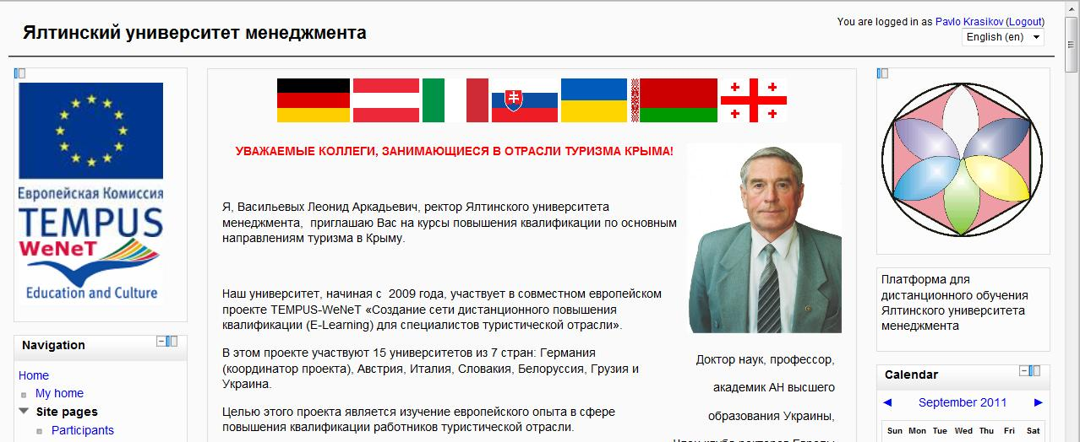
Распространение результатов
Распространение результатов проекта с помощью портала
3
Используйте вещание и сжатие для удобства доставки

Slide 4
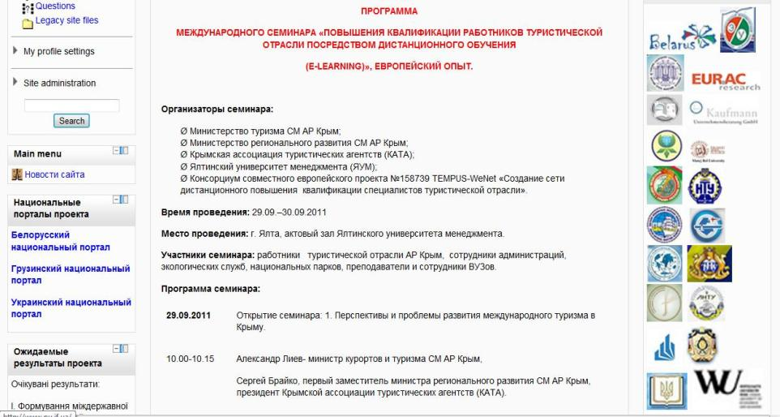
Распространение результатов проекта с помощью портала

Slide 5
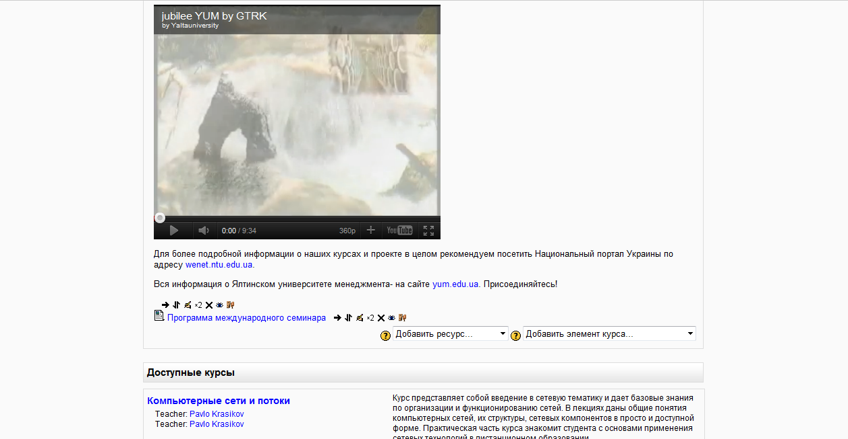

Slide 6

Консорциум WeNet
2
Объединение порталов

Slide 7
Распространение результатов проекта с помощью портала

Slide 8



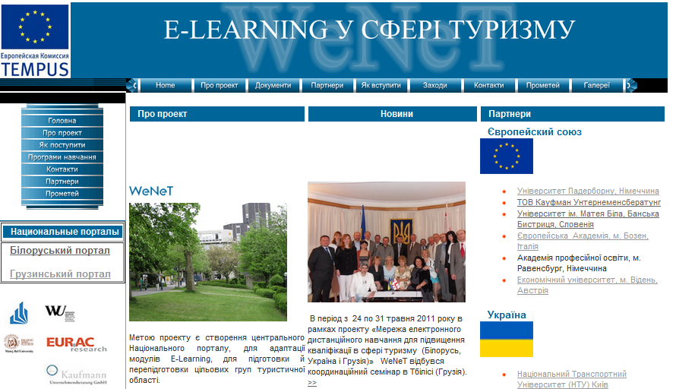
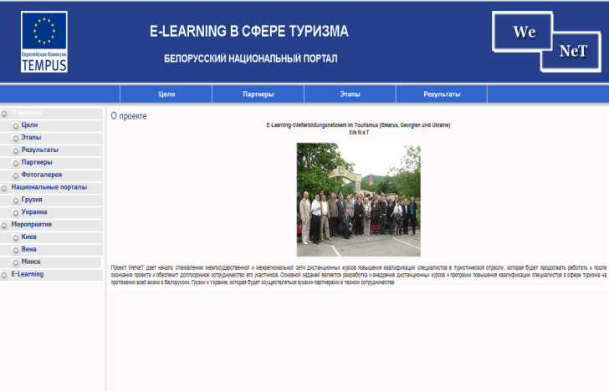
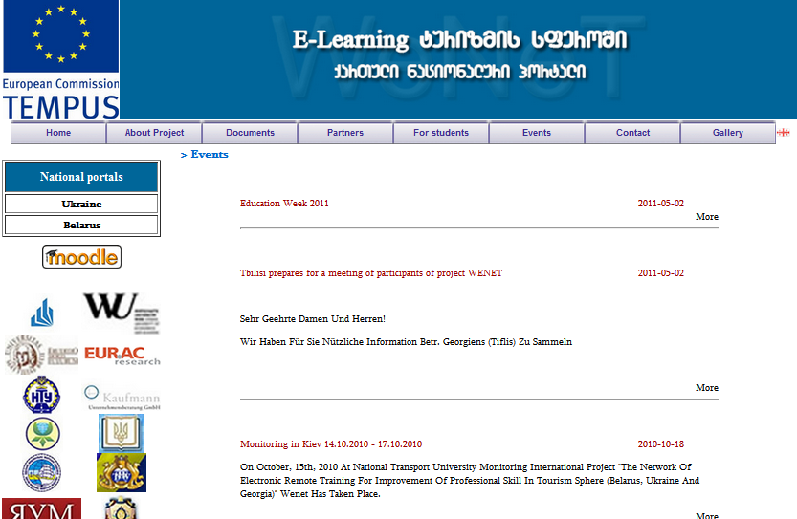
















Система порталов Tempus WeNet

Slide 9

Курсы повышения квалификации
3

Slide 10

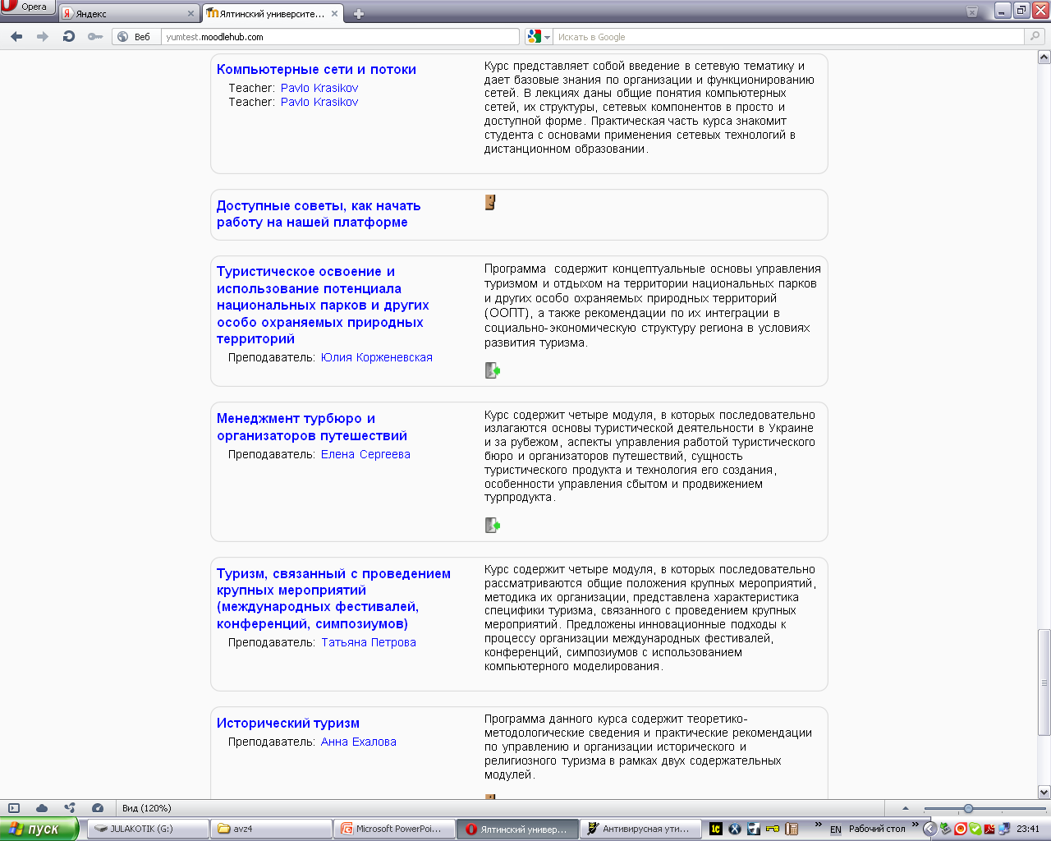
СИСТЕМА ДИСТАНЦИОННОГО ОБУЧЕНИЯ

Slide 11
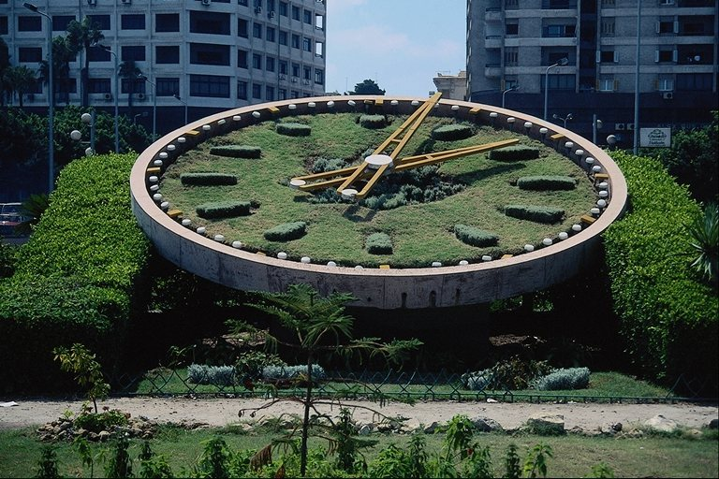
Продолжительность курсов
Полный объем курсов повышения квалификации - 72 часа.
Краткосрочные курсы для различный
целевых групп - 36 часов.

Slide 12
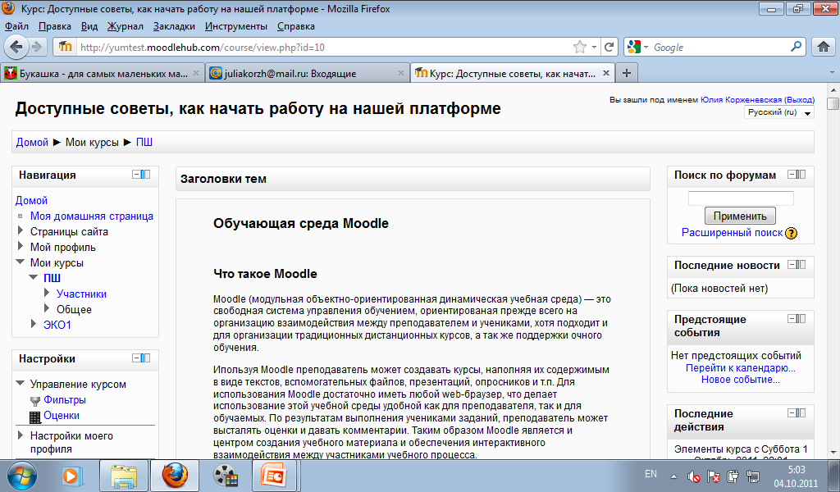

Slide 13
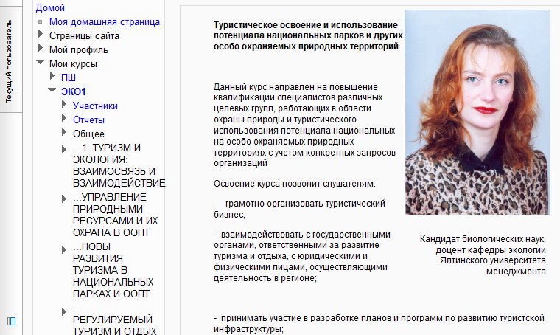
Введение в курс

Slide 14
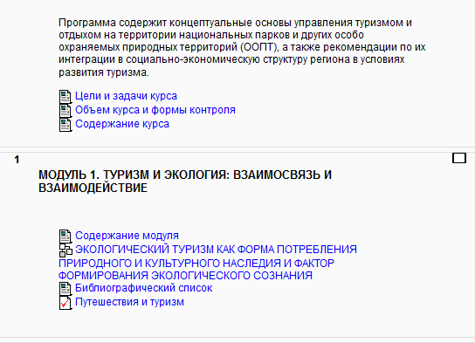

Slide 15


Инструменты moodle
4
Функционал, мотивация, стилизация,
редактирование и мультимедиа

Slide 16


ЛИЧНЫЙ КАБИНЕТ
Основным техническим решением для онлайн-образования и общения является

Slide 17

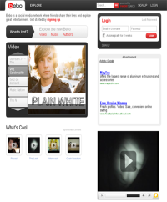
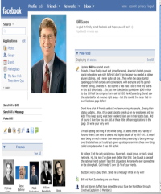
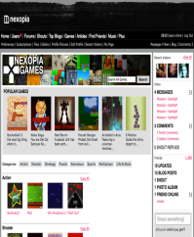

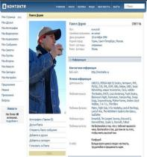
Личный кабинет- доказанная социальными сетями эффективность
Личный кабинет (страница) - это:
Вся необходимая информация на одной Интернет-странице;
Удобство поиска новостей, объявлений, текстовых файлов и мультимедиа;
Возможность постоянного общения со своими друзьями и знакомыми!

Slide 18
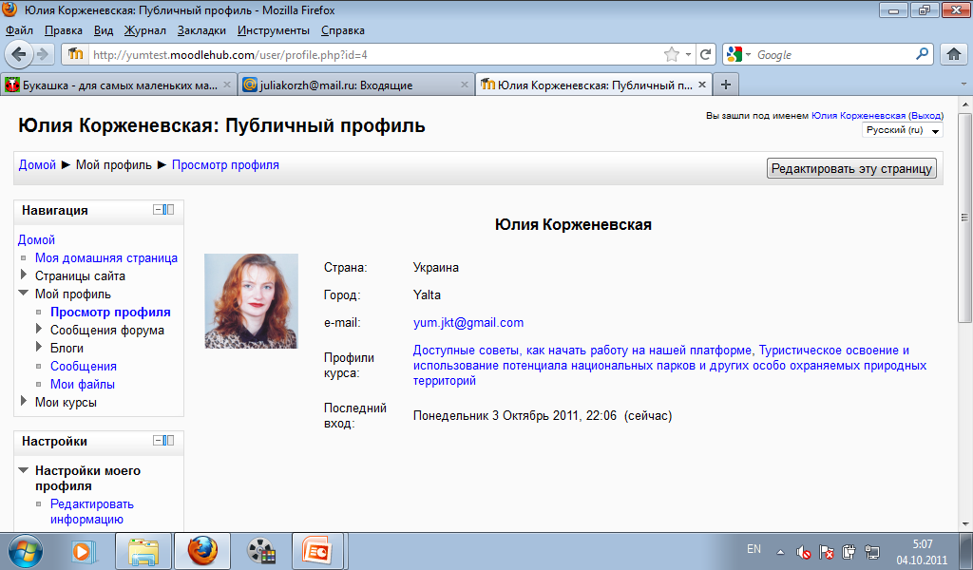

Slide 19
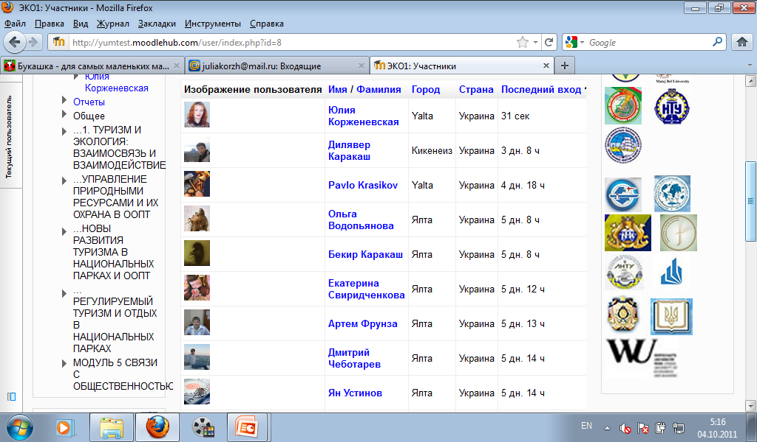

Slide 20
Форум – техническое решение для организации дискуссии
Возможности moodle

Slide 21





Форум- это:
Техническое решение для организации онлайн-опроса, дискуссии, обмена идеями и мыслями;
Коллективное обсуждение вопроса или задания, мозговой штурм;
Повышение мотивации слушателей и общей посещаемости сайта

Slide 22
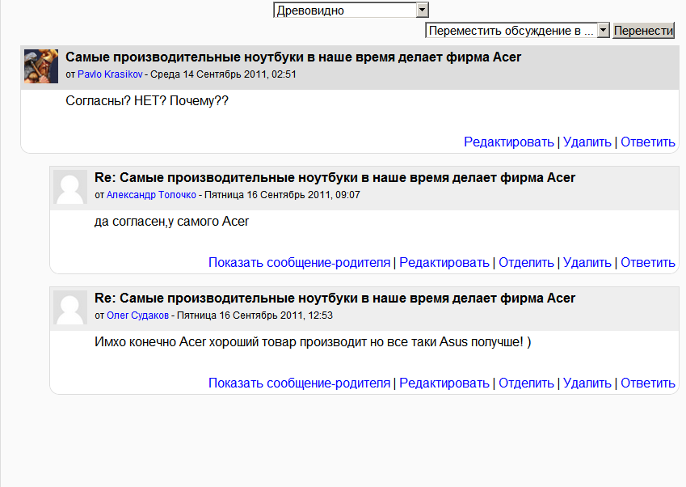

Slide 23
Рост количества посещений портала после введения форума

Slide 24

Элементы и ресурсы moodle
5
Объединение порталов

Slide 25
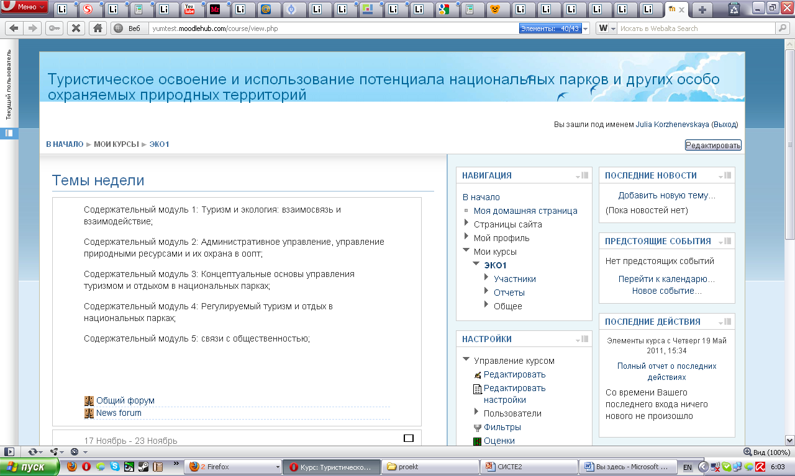
Открытая страница: информация для слушателей
структура курса
вступление
новости
работа с преподавателями
ресурсы
лекции
тесты
коррекция
обмен сообщениями
оценки
и т.д.

Slide 26
СИСТЕМА ДИСТАНЦИОННОГО ОБУЧЕНИЯ
Курсы повышения квалификации и
переподготовки кадров
РЕСУРСЫ
ЭЛЕМЕНТЫ
презентации,
текстовые файлы,
лекции «скачать»,
видеофайлы,
аудиофайлы,
ссылки
лекции СДО
(он-лайн)
тесты
составлены из банка вопросов
Текст раздела
ОБУЧЕНИЕ
Вопрос
для перехода
КОНТРОЛЬ
Текст раздела
Вопрос
для завершения
http://yumtest.moodlehub.com

Slide 27
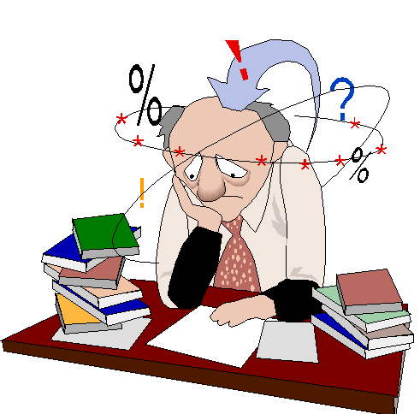
Лекция- техническая возможность для представления информации и организации траектории обучения

Slide 28
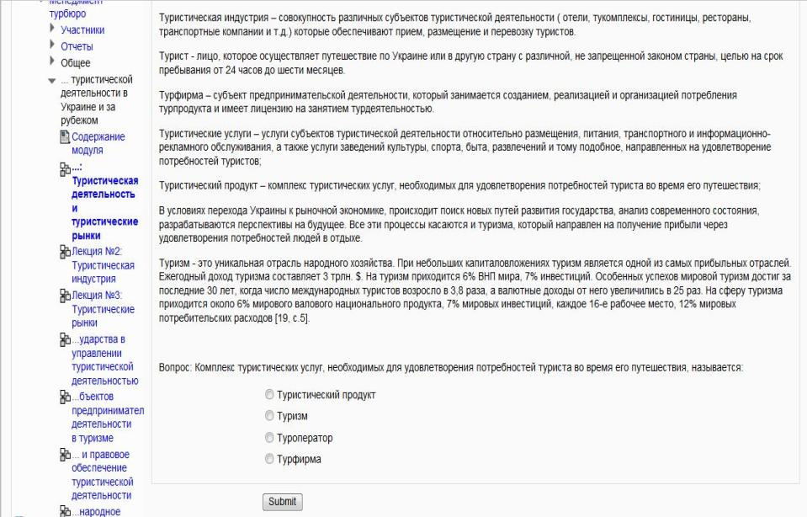
Представление данных в виде элемента «лекция»

Slide 29

Видео-презентация

Slide 30
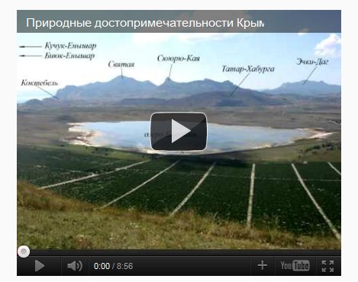
Видео презентации, слайд-шоу – ключевой образовательный элемент для moodle!

Slide 31
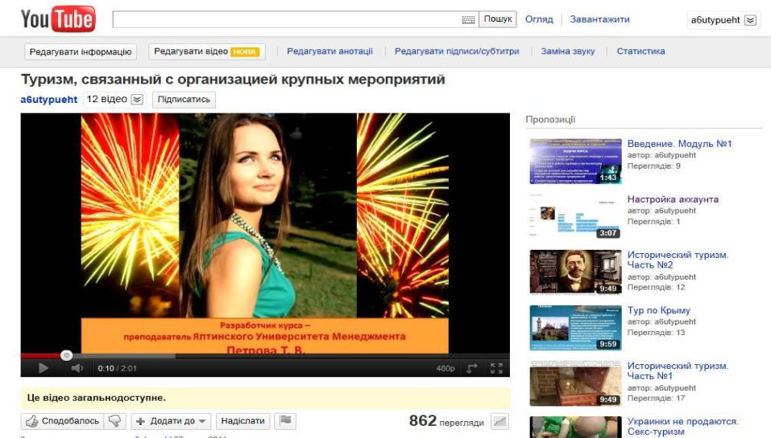
Использование видео-порталов

Slide 32
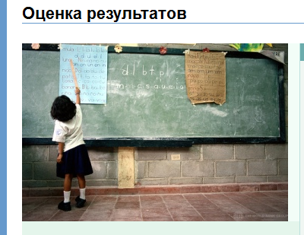
оценивается степень завершенности прохождения студентом каждой темы и образовательной программы

Slide 33
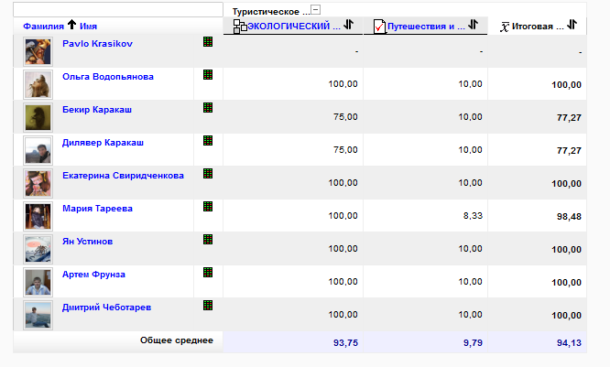

Slide 34
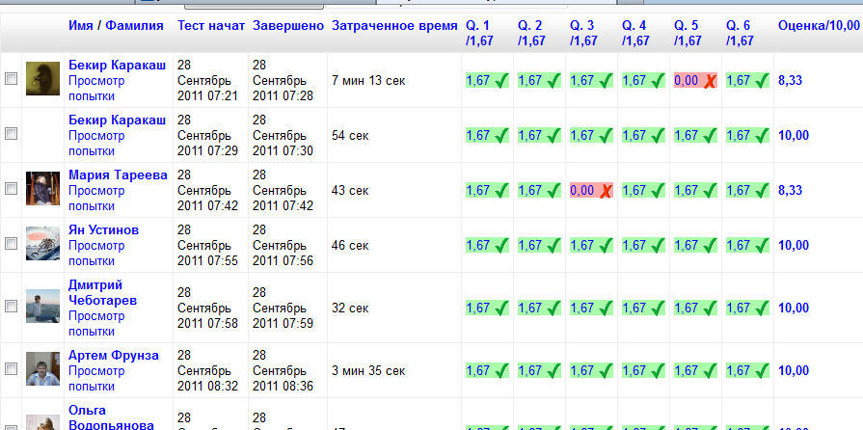

Slide 35
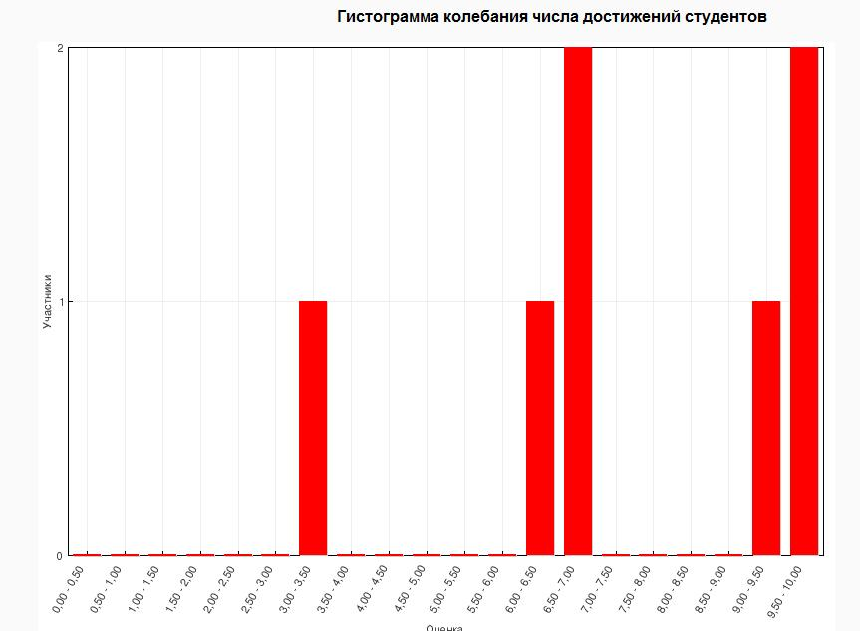

Slide 36
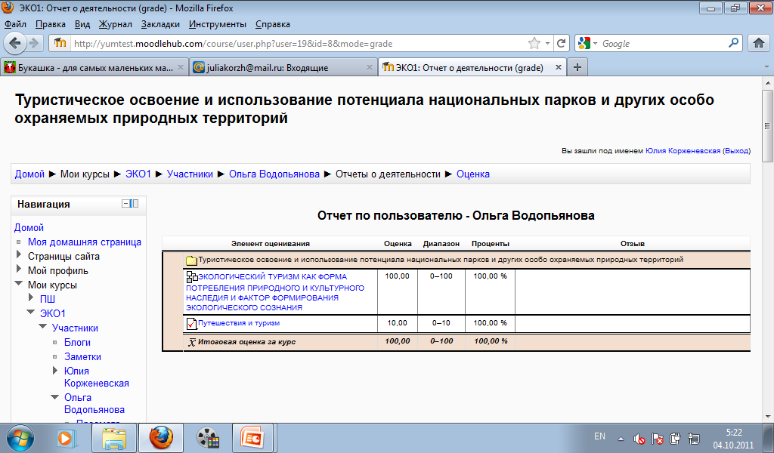

Slide 37

Оценка качества курсов
6

Slide 38
ОЦЕНКА КАЧЕСТВА СДО
1. Персонал
1.1. Компетентность контактного персонала
1.2. Профессионализм и знания преподавателей
2.1. Наглядность и понятность материалов в ресурсах и элементах курса
2.2. Актуальность образовательных услуг и программ
2.3. Консультации преподавателей в период обучения
2. Организация обучения
3.1. Четкость и регулярность обмена информацией с преподавателями
3.2. Ясность и достоверность информации об организации процесса обучения
3.3. Соблюдение согласованных сроков обучения
4.1. Учет пожеланий и требований слушателей и предприятий
4.2. Возможность обучения в индивидуальные сроки
4.3. Возможность обучения по индивидуальной схеме (содержание)
3. Информация. Связь
4. Эффективность взаимодействия
5.1. Практическая ценность материалов курса
5.2. Влияние обучения на профессиональную карьеру
5. Результаты обучающих программ
6.1. Соотношение цена/качество программ обучения
6.2. Образовательные инновации в рамках программ обучения
6.3. Статус документа об образовании
6. Конкурентоспособность СДО

Slide 39



Спасибо за внимание!

